Slide 1
과제22: 회원관리및로그인기능
동작화면 예시
기존의 리포트에 추가해서 구현할 것
package 이름
ksnu.본인id.lecture13
o 다음의 프로그램들 중에서 수행할 함수를 선택하세요.
0) 회원관리(Administrator로 로그인시에만 동작)
1) 커피 메뉴를 넣으면 가격을 출력해 주는 프로그램
2) 입력된 수의 평균과 갯수 구하기해서 화면에 프린트하기
3) 알파벳 A부터 Z까지 프린트하기
4) 정수 x와 y를 입력받아, x부터 y까지 더하는 과정과 결과 보이기
5) …
….
8) 학생성적 처리 프로그램(1차원배열)
9) 클래스기반 Book 관리 프로그램
10) 대학구성원 관리 프로그램
11) 대학구성원 관리 프로그램(ArrayList)
0) 종료
입력 : _____
<‘홍길동＇의 프로그램 포털>
id와 password를 입력하세요.
id : __________
password : ________
초기 id/pass는 root와 1234로 기본 설정 후 변경할 수 있게 함(기본 administrator)
id/pass 틀리면, ‘비밀번호가 틀립니다＇메시지 후 다시 id/pass 입력 화면 보임
Administrator는 여러명 일 수 있음
id/pass 맞으면
로그인 후 이동
0번을 입력하면 다음 페이지 회원관리 화면으로 이동

Slide 2
리포트 요구사항
회원관리 프로그램
  회원정보는 파일에 저장되어야 함.
    프로그램 완전 종료 할 때마다 회원정보 파일을 재기록함.
    완전 종료 후 재 시작 했을 때, 파일로 부터 회원 정보를 로딩하여 변경정보가 반영되어 있어야 함
  파일에 자동 저장 시킬 것. 종료 후 재시작시에 파일 저장정보 사용
    패스워드는 AES 를 사용해 암호화 저장
  DataInputStream, DataOutputStream 사용할 것
  회원정보 수정과 회원 탈퇴는 본인 및 Administrator만 가능하게 할 것
파일의 스키마 : ( id, password, name, 회원구분)
회원구분은 administrator(1)와 member(0)

Slide 3
리포트 요구사항
1. 신규 회원 정보 입력
회원구분(admin-1:member-0) : 1
id : kwnam
pass : 121212
name : 남광우
새로운 id : kwnam을(를) 생성 했습니다.
화면 구현
신규 회원가입
회원정보 수정
  pass 수정
  이름 수정
회원 삭제
회원정보 보기
이전 화면으로
선택 : ____
2. 회원정보 수정
1. pass 수정
2. 이름 수정
0. 종료
선택 : 1
>password를 수정할 id를 입력하세요: kwnnn
kwnnn은 없는 사용자입니다.
1. pass 수정
2. 이름 수정
0. 종료
선택 : 1
수정할 id : kwnam
신규 password: 1111
신규 password(again): 1111
kwnam님의 패스워드를 수정했습니다.
4. 회원정보 보기
id pass name 구분
---------------------------
root 1234(AES) root 1
kwnam 121212(AES) 남광우 0
hong 121212(AES) 홍길동 0

Slide 4
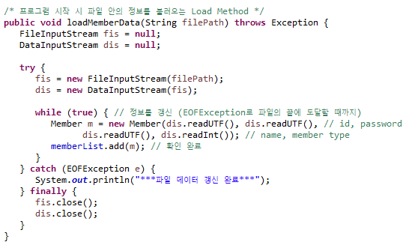
프로그램 최초 실행
기존 내용 갱신 (load)
1. InputStream의 read를 이용하여 프로그램 최초 실행 시 파일에 담겨 있는 데이터를 ArrayList에 추가.
2. EOF(End Of File, 파일의 끝) 도달 시 EOFException을 활용하여 갱신을 종료하고, finally를 통해 InputStream System을 close()한다.

Slide 5
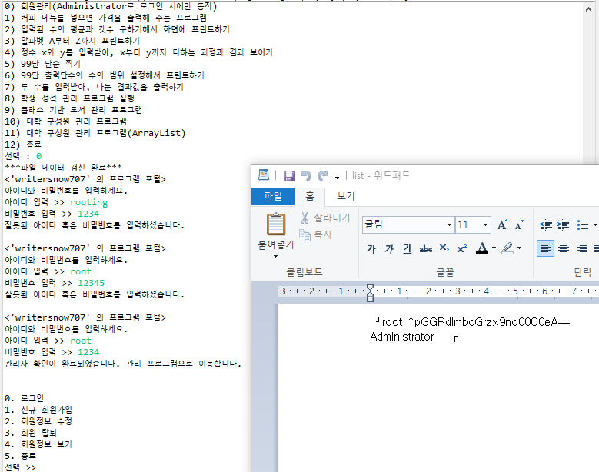
프로그램 최초 실행 시 로그인
로그인 화면 및 메모장 저장 내용
기본 관리자(root) 관련 양식이 메모장에 구현되어 있습니다.
(이진 파일이기 때문에 내용이 약간 깨져보일 수 있습니다.)
1. 아이디와 비밀번호 둘 중 하나라도 일치
하지 않는 경우 -> 로그인 화면 재실행
2. 관리자 정보(아이디와 비밀번호)가 모두
일치할 때 -> 관리 프로그램 이동

Slide 6
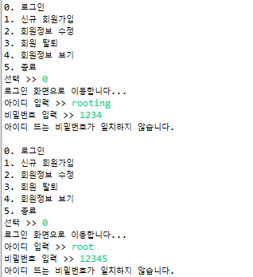
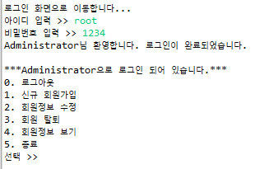
0번 메뉴) 로그인 및 로그아웃
1. 로그인 기능
root 계정 (프로그램 최초 실행 시의 데이터) 로 로그인하는 과정입니다.
*root 계정의 아이디와 비밀번호 : id) root / pw) 1234
1. 아이디 또는 비밀번호가 일치하지 않을 때
2. 아이디와 비밀번호가 모두 일치할 때 -> 로그인 완료
(이후 로그아웃 이전까지 메뉴 출력 시 로그인 되어있는 유저의 name을 메뉴 상단에 출력)

Slide 7
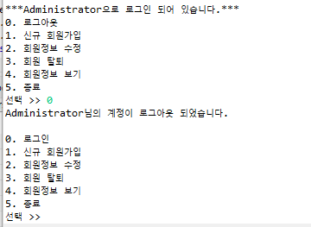
0번 메뉴) 로그인 및 로그아웃
2. 로그아웃 기능
기존에 로그인 되어 있는 계정에서 로그아웃 하는 과정입니다.
로그인 되어있을 경우 메뉴에 로그아웃 메뉴 출력
로그아웃 메뉴 선택 시 해당 연결되어 있는 계정 로그아웃
로그아웃 후 다시 로그인 메뉴 출력
교수님께 드리는 말씀 : 로그아웃 기능은 원래 과제 양식 메뉴에 없는 내용입니다.
허나, 프로그램을 구현해 보면서 다른 아이디로 다시 로그인을 해야 하는 경우가 있을 텐데, 이때 기존 로그인 되어 있는 상태에서 다른 아이디로 로그인(중복성 위배)를 피하기 위해 로그아웃 기능을 한 번 구현해보게 되었습니다. 이 점 참고 부탁드립니다.

Slide 8
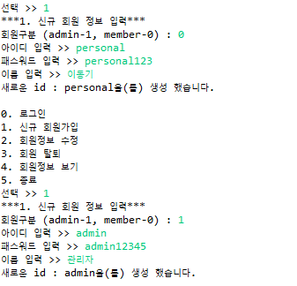

1번 메뉴) 신규 회원가입
회원의 정보 입력 후 파일에 해당 회원 데이터 저장
가입 데이터 중, password의경우 AES의 암호화를 사용하여 password data 저장
가입 시 입력한 회원구분에 따라, 후에 나올 여러 메뉴들이 admin과 일반 member와 차이가 있음.
2. 회원가입 후 저장된 리스트 정보
3.AES 암호화를 통해 파일에 저장된 password
상단 – personal의 password
하단 – admin의 password
1. 회원가입

Slide 9
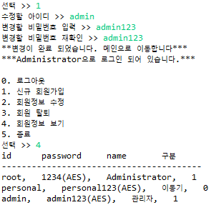
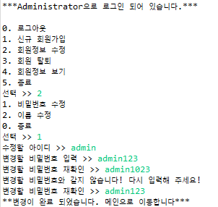
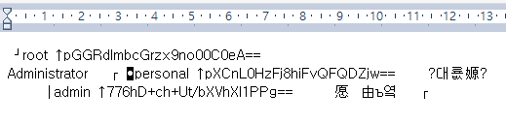
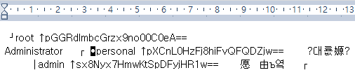
2번 메뉴) 회원정보 수정
해당 메뉴를 통해 Password 또는 name 수정 (로그인 필요)
Admin(1) – 본인 외 타인의 정보도 변경 가능, root 계정 포함
Member(0) – 본인의 정보만 변경 가능
★ 정보 수정 후, updateList() method를 통해 수정한 내용 갱신
기존 리스트(파일)
변경 후 리스트(파일)
1. Admin(1) 권한으로 다른 아이디의 비밀번호 재설정
2. 기존 리스트(파일)와 변경 후 리스트(파일)
(admin 아이디의 password가 변경 되어있음.)

Slide 10
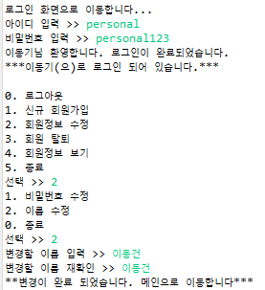

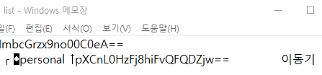

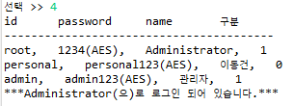
2번 메뉴) 회원정보 수정
해당 메뉴를 통해 Password 또는 name 수정 (로그인 필요)
Admin(1) – 본인 외 타인의 정보도 변경 가능, root 계정 포함
Member(0) – 본인의 정보만 변경 가능
★ 정보 수정 후, updateList() method를 통해 수정한 내용 갱신
기존 리스트(파일)
변경 후 리스트(파일)
1. Member(0) 권한으로 본인 아이디의 이름 재설정
(Member 권한이기 때문에 아이디 입력이 뜨지 않고,
본인의 정보만 수정할 수 있음.)
2. 기존 리스트와 변경 후 리스트
- 좌측 : 변경 전 리스트(admin 권한으로 print)
- 우측 : 변경 후 리스트(member, admin 권한으로 print)

Slide 11
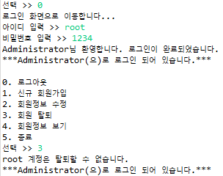
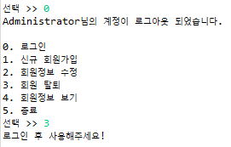
3번 메뉴) 회원정보 탈퇴
해당 메뉴를 통해 본인의 회원 정보를 삭제
★ 정보 수정 후, updateList() method를 통해 수정한 내용 갱신
사용자가 직접 탈퇴하는 방법 이외에도 직접 관리자에게 부탁하여 탈퇴를 진행할 수도 있으나, 해당 기능에서는 본인의 아이디의 경우에 한해 스스로 탈퇴시킬 수 있도록만 구현
예외사항 ) root(최초 로그인) 계정의 경우 탈퇴 불가능, 그 외의 경우는 탈퇴가 가능하다.
탈퇴 메뉴를 사용할 수 없는 경우 )
1. 로그인 되어있지 않은 상태
2. root(최초 로그인) 계정

Slide 12
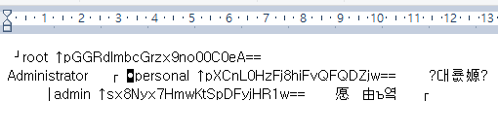
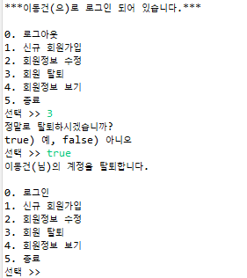
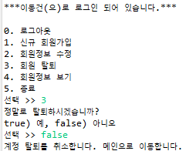
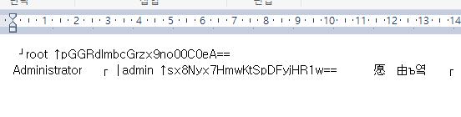
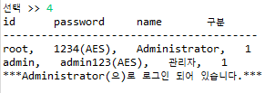
3번 메뉴) 회원정보 탈퇴
★ 정보 수정 후, updateList() method를 통해 수정한 내용 갱신
로그인 되어있는 경우 )
<root 계정 제외>
기존 리스트(파일)
탈퇴 후 리스트(파일)
1. false 선택 -> 메인으로 이동
2. true 선택 -> 리스트와 파일에서 Data 삭제
탈퇴 후, 로그인 되어있던 계정을 로그아웃함

Slide 13
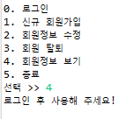

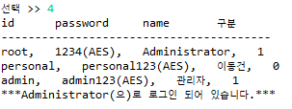
4번 메뉴) 회원정보 보기
해당 메뉴를 통해 본인 혹은 타인의 회원 정보 확인(로그인 필요)
Admin(1) – 본인 외 타인의 정보도 열람 가능
Member(0) – 본인의 정보만 열람 가능
로그인 되어있지 않은 경우
Member(0)으로 4번 메뉴를 선택한 경우
Admin(0)으로 4번 메뉴를 선택한 경우

Slide 14
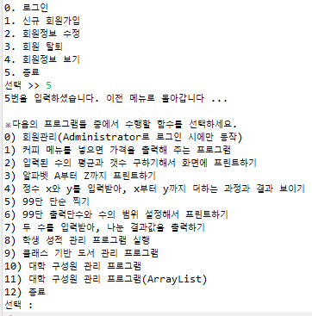
5번 메뉴) 종료
종료 메뉴에 해당하는 5번을 입력하면 이전 프로그램으로 이동

